Slide 1

とくめぇ～
チーム：DIV
DB担当 川口翔
品質管理担当 杤本心愛
機能担当 中田大樹
機能担当 藤井美祐
チームリーダ 山口翔矢
社内匿名コミュニケーションツール
©DIV
Notes:
これから、チームDIVの発表を始めます。よろしくお願いします。➡

Slide 2
目次
チーム名：DIVの由来
「とくめぇ～」とは
「とくめぇ～」着手までの経緯
「とくめぇ～」でできること
「とくめぇ～」に追加したい機能
チーム活動と総括
Notes:
今回の発表では、この6点についてお話いたします。➡

Slide 3
1. チーム名：DIVの由来
Notes:
まず始めに、私たちのチーム名「DIV」の由来についてお話いたします。

Slide 4
チーム名、DIVってなぁに？
1. チーム名：DIVの由来
D 4
IV
Notes:
私たち Dクラスの第4グループ通称D4グループですが、この「４」という数字をローマ数字にすると➡
「D IV」
「DIV」という言葉が思いつきました。➡

Slide 5
チーム名、DIVってなぁに？
1. チーム名：DIVの由来
由来：
イタリア語(divisi)
音楽用語で1つのパートが2つ以上に分かれるという意味
から、1つのチームが多くの人々を助ける。
HTMLのdivタグ
「１つにまとめる」という用法から、一致団結していく。
Notes:
この「DIV」について調べてみると多くの意味がありましたが、中でもこれら2つの意味が心に響いたことから、「DIV」というチーム名に決定いたしました。➡

Slide 6
2. 「とくめぇ～」とは
Notes:
「～説明いたします」➡

Slide 7
2. 「とくめぇ～」とは
私たちが作成したのは…
社内匿名コミュニケーションツール
「とくめぇ～」
Notes:
「作成したのは～「とくめぇ～」です」➡

Slide 8
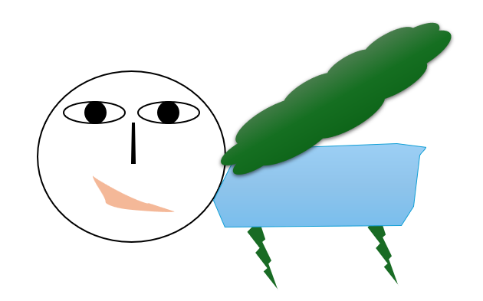
2. 「とくめぇ～」とは
「とくめぇ～」でできること
匿名で質問 / 回答
匿名で要望送信
質問や回答で集めたポイントで
オリジナルキャラクター（アノニくん）育成
名前の由来は英語のanonymous（匿名）だよ！
アノニくん（レベル1のすがた）
Notes:
「アノニくんを育てることができます」 ➡アノニくん登場
「かわいらしいですね」 ➡次のスライドへ

Slide 9
2. 「とくめぇ～」とは
「とくめぇ～」を導入すると…
好きなタイミングで
気軽に質問できる！
職場環境を
改善できる！
アノニくんを
育てられる！
Notes:
＜説明に先行してスライド表示お願いします！＞
「3つのメリットがあります」 ➡（「好きなタイミングで」が表示される）
「～質問ができます」 ➡（「職場環境」が表示される）
「～改善できます」 ➡（「アノニくん」が表示される）
「～育てることができます」 ➡次のスライドへ

Slide 10
3. 「とくめぇ～」着手までの経緯
Notes:
[中田：開始]
次に「とくめぇ～」を作成するまでの経緯についてです。➡

Slide 11
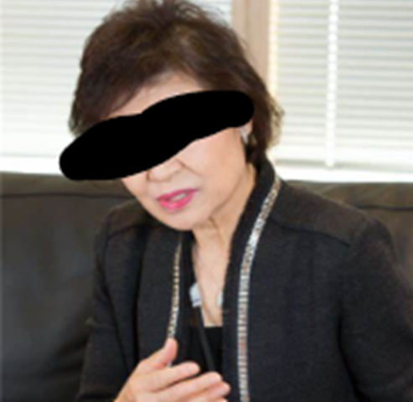
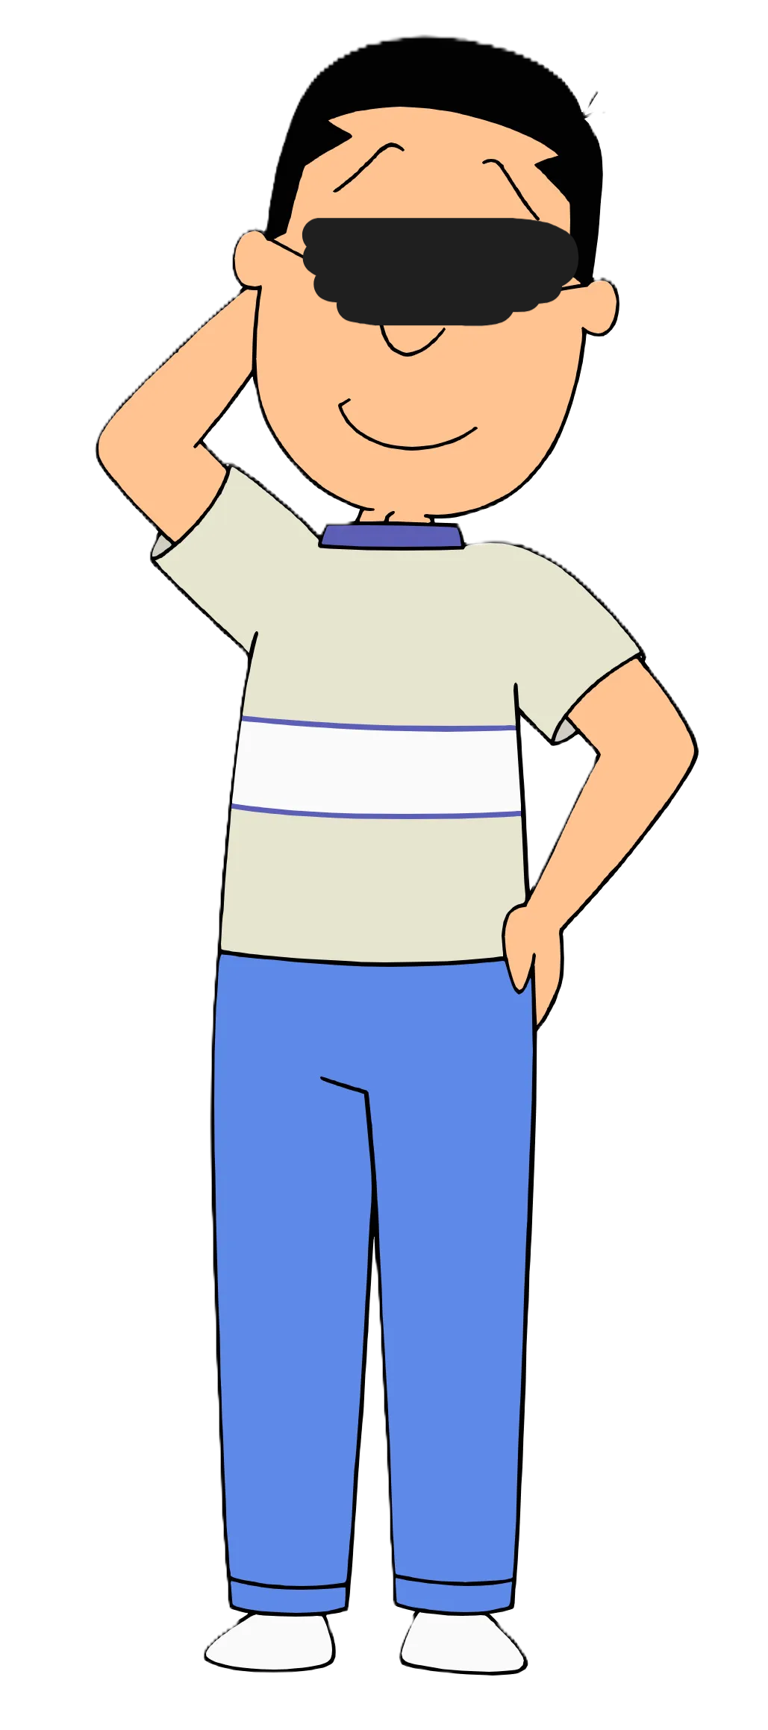
3. 「とくめぇ～」着手までの経緯
年齢：50歳
職業：長野銀行 管理職 (支社長)
収入：年収約800万円
学歴：中卒
出生：長野県
家族：夫と息子(社会人&大学生)2人+ペット(ダックスフント：ショコラちゃん)
特徴：気が強い。根性論が好き。自分に厳しく、他人にも厳しい。
趣味：スキー、キャンプなどアウトドア系
山本 明子
フグ山 マスオ
年齢：27歳
職業：会社員(営業)
収入：年収約500万円
学歴：早稲田大学 文学部 心理学コース卒業
出生：大阪府
家族：独身。男三兄弟の末っ子。実家は兄弟全員大学卒業できるほどの財力。
特徴：温厚。ハイスペック。魚を可愛がるのが好き。
趣味：魚釣り。釣った魚の写真をSNS載せること。
Notes:
私たちはまず始めに、アプリを使うユーザーを詳細に考えることから始めました。
気が強く、仕事はできるが周りから怖がられている、山本明子さんと、
温厚でハイスペックなゆえに周りから過度に頼られてしまうフグ山マスオさん、
二人の人物像と向き合いました。（3秒あける）➡

Slide 12
3. 「とくめぇ～」着手までの経緯
山本 明子
仕事はできるけれど、
周りの人からは近づきがたい印象
欲求と周囲から見た
明子さんについて着目
相談は喜んで乗るけれど、決まった時間に退社したい
フグ山 マスオ
できるなら趣味を打ち明けたい
不満と欲求について着目
Notes:
彼らの欲求や不満、また周囲から見た印象に着目したところ、（3秒あける）➡

Slide 13
3. 「とくめぇ～」着手までの経緯
匿名
コミュニケーション
定時退社
キャラクター育成
Notes:
キーワードとして、匿名、コミュニケーション、定時退社
などの言葉があげられました。➡

Slide 14
アプリ作成の流れ：まとめ
3. 「とくめぇ～」着手までの経緯
ターゲットは社会人
想定する ユーザー
前提条件
ほぼ毎日利用するシステム
日々が楽しい、幸せになるもの
欲求や不満に着目
詳細に人物像を考える
そして誕生！
Notes:
こうして、
「日々が楽しくなったり幸せに」、「社会人が毎日利用」、などの前提として提示された条件と、
私たちが真剣に考えた想定するユーザーの求めるものから、➡とくめぇロゴ表示
匿名でコミュニケーションができるアプリ、とくめぇ～が誕生することとなりました。➡
[中田：終了]

Slide 15
4. 「とくめぇ～」でできること
Notes:
ここからは、とくめぇ～でできることについて、基本機能と注目ポイントをご紹介していきます。➡

Slide 16
基本機能一覧
4. とくめぇ～でできること
ログイン・ログアウト
匿名で質問投稿・回答
質問の一覧表示・追加表示・検索
要望の投稿と一覧表示・追加表示
アノニくん育成
ユーザー登録
Notes:
とくめぇ～の基本機能はこのようになっています（5秒ほどおいて）➡

Slide 17
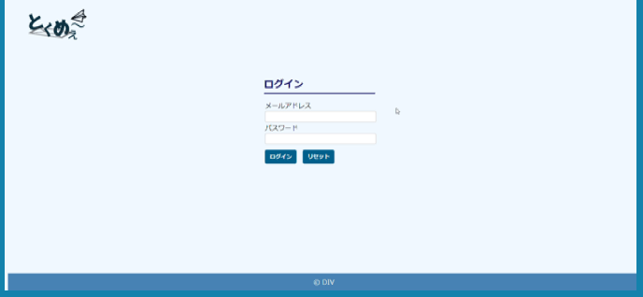
4. とくめぇ～でできること
Notes:
まずはアプリ全体の構成について、動画をご覧ください。➡
（簡易的なアプリ紹介）
ログインをすると、ホーム画面に移ります。ホーム画面では、新規に投稿された質問と要望を確認することができます。質問と要望については後程詳しく説明します。
このアプリでは質問を投稿することができます。投稿された質問の一覧画面を見ることもできます。
要望も同様に、投稿と一覧の確認をすることができます。
このアプリではログインや投稿によってポイントを獲得して、アノニくんというキャラクターを育てることができます。アノニくんに会いに行くページでは、現在のポイント数やアノニくんの状態を確認することができます。
他のユーザーが育成中のアノニくんの人数を確認することもできます。
では、それぞれの機能や注目ポイントついて詳しくご紹介します。➡

Slide 18
機密性
4. とくめぇ～でできること
パスワードをハッシュ化
ユーザー情報を登録するSQL文↓
特殊文字のエスケープ処理
Notes:
（杤本）
まず、とくめぇ～にはセキュリティ対策を２つ取り入れています。
1つ目は、ログインに使用するパスワードは、ハッシュ化した状態で通信が行われていることです。
こうすることで、サーバーとの通信を外から傍受されても、パスワードが漏れることなく不正ログインを防ぐことができます。
2つ目は、画面が壊れてしまうような特殊文字に対してエスケープ処理を行っていることです。
これら2つのセキュリティ対策から、安全にアプリをご利用していただけます。➡

Slide 19
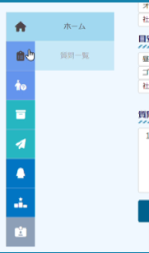
4. とくめぇ～でできること
とくめぇ～のここがスゴい！①
親切！ナビゲーションメニュー
ずっと一緒
大機能で色分け
マウスオーバーすると現れるページ説明
どこのページにいるのか一目でわかる
Notes:
（杤本）
ここで…
とくめぇ～のここがスゴい！
一つ目は、ログインしたらずっと一緒、親切なナビゲーションメニュー、です。
全てのページで画面の左側に表示され、マウスオーバーするとページ説明が現れます。
ご覧のように、今いるページが分かりやすい仕様となっています。CSSで作成しています。➡

Slide 20
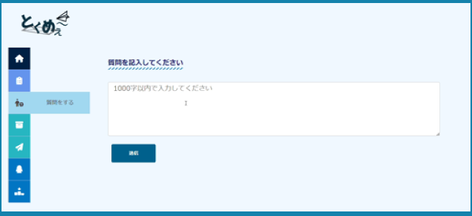
匿名で質問や要望を投稿できる
4. とくめぇ～でできること
Notes:
[中田：開始]
次は、アプリのメイン機能である、匿名での質問や要望投稿機能についてです。
質問や要望を投稿すると一覧画面に遷移し、投稿できているかが一目でわかる仕様となっています。➡

Slide 21
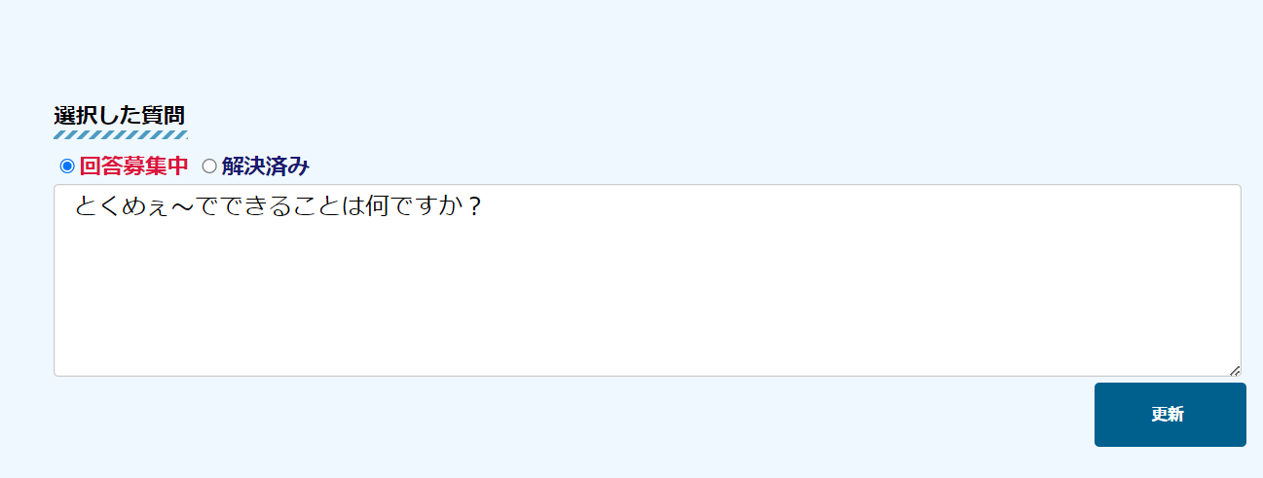
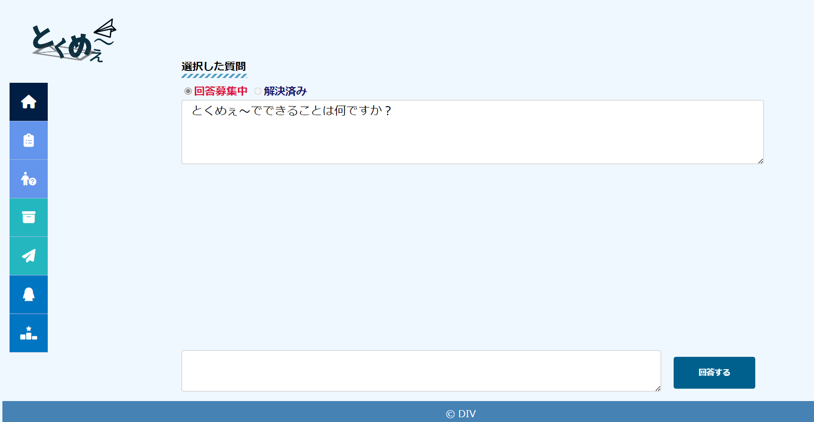
とくめぇ～のここがすごい！②
4. とくめぇ～でできること
自分の質問をidで判別し編集可能に！
自分の質問(編集可)
自分以外の質問(編集不可)
質問した本人のみ更新ボタンが表示される
Notes:
ここで…
とくめぇ～のここがスゴい！
2つ目は、自分の質問は投稿後も編集可能に！、です。
この機能により
誤字・脱字に気づかず、質問を送信しても、あとで編集することができます。➡
[中田：終了]

Slide 22
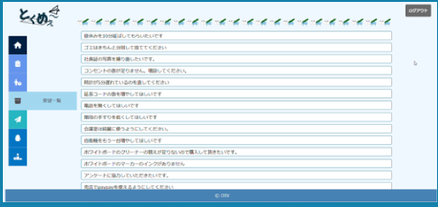
4. とくめぇ～でできること
とくめぇ～のここがスゴい！③
読み込む！「もっと見る」ボタン
ボタンを押すと追加読み込みされる
JavaScriptで実装
Notes:
（藤井）「～実装しました」 ➡

Slide 23
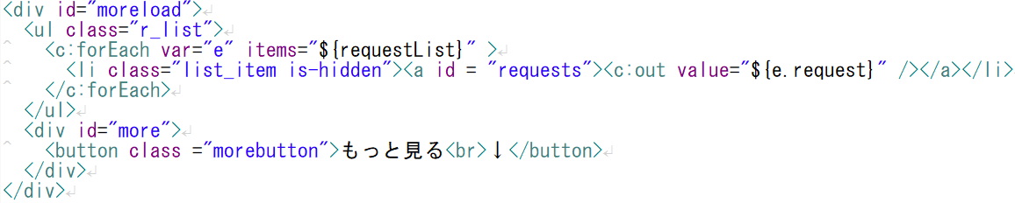
「もっと見る」ボタン
4. とくめぇ～でできること
とくめぇ～のここがスゴい！③
EL式で取得したデータをリストで表示
「もっと見る」ボタンを押すと、”list_item”と” is-hidden”2つのクラスを
持っている状態から”list_item”単独クラスの状態へ変化
jsp
Notes:
（藤井）「変化し、画面に表示されます」 ➡

Slide 24
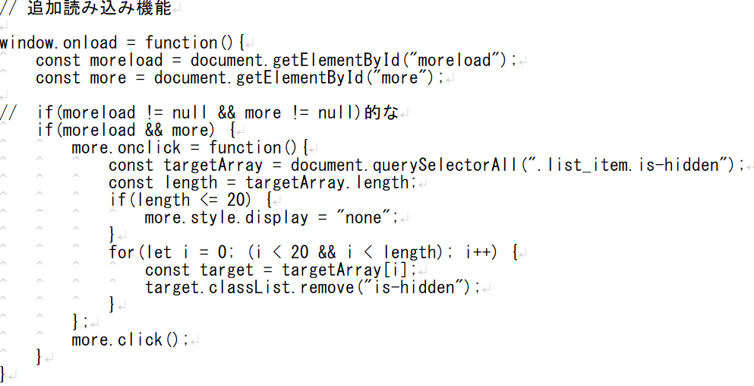
4. とくめぇ～でできること
とくめぇ～のここがスゴい！③
「もっと見る」ボタン
JavaScript
Notes:
（藤井）「～取り除いています」 ➡

Slide 25
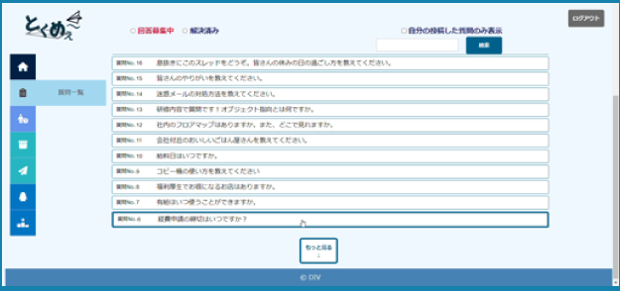
質問への回答
4. とくめぇ～でできること
Notes:
（藤井）質問についてはほかにも機能が充実しています。
質問一覧画面から気になる質問をクリックすることで、その質問に関する詳細をご覧いただけます。
具体的には、質問内容全文と質問に対する過去の回答の閲覧と
質問に対する回答の送信が可能です。

Slide 26
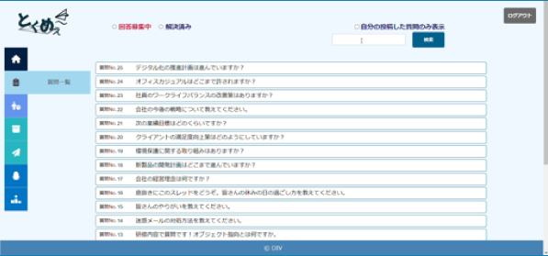
4. とくめぇ～でできること
とくめぇ～のここがスゴい！④
詳細検索が可能！
Notes:
（山口）
とくめぇ～のココがすごい！4つ目は詳細検索機能！
調べたい情報を検索することで、過去に同じ悩みを抱えている人がいたことを知ることが可能。
また、解決済みを選択すれば今抱いている疑問点を素早く解決でき、回答募集中を選択して検索することで、社員の不安や疑問に気づくことができます。➡

Slide 27
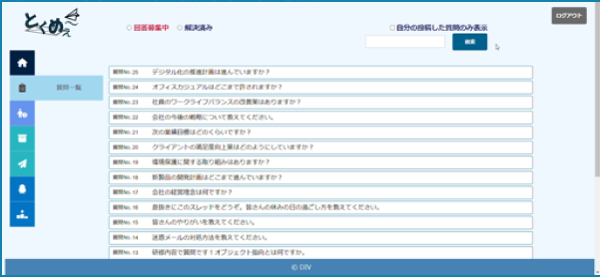
4. とくめぇ～でできること
とくめぇ～のここがスゴい！④
さらに！自分の投稿も検索可能！
Notes:
さらに！過去に自分が投稿した質問を検索することで、更新したい質問へのアクセスがスムーズに！
また、過去に自分が何で悩んでいたかを振り返ることもでき自身の成長を感じるきっかけになるかもしれません。➡

Slide 28
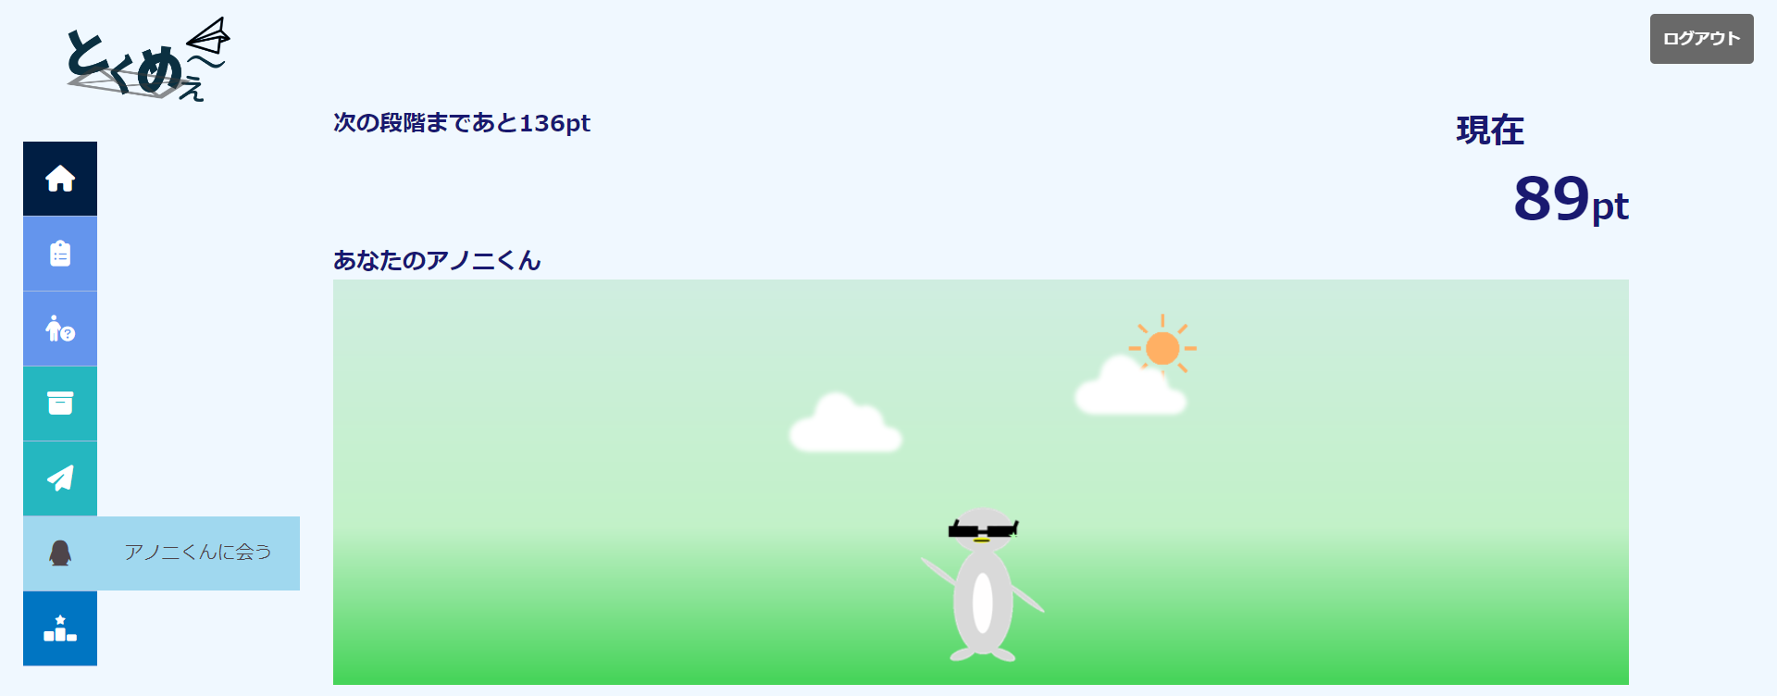
アノニくん育成
4. とくめぇ～でできること
ユーザーの育成ptに応じてアノニくんが進化
現在のptや次の進化までに必要なptが一目でわかる
Notes:
次に、とくめぇ～の目玉であるアノニくん育成についてです。
この画面では、現在あなたが所持しているポイントや次の段階までのポイント。
そして、あなたのアノニくんに会うことができます。➡

Slide 29
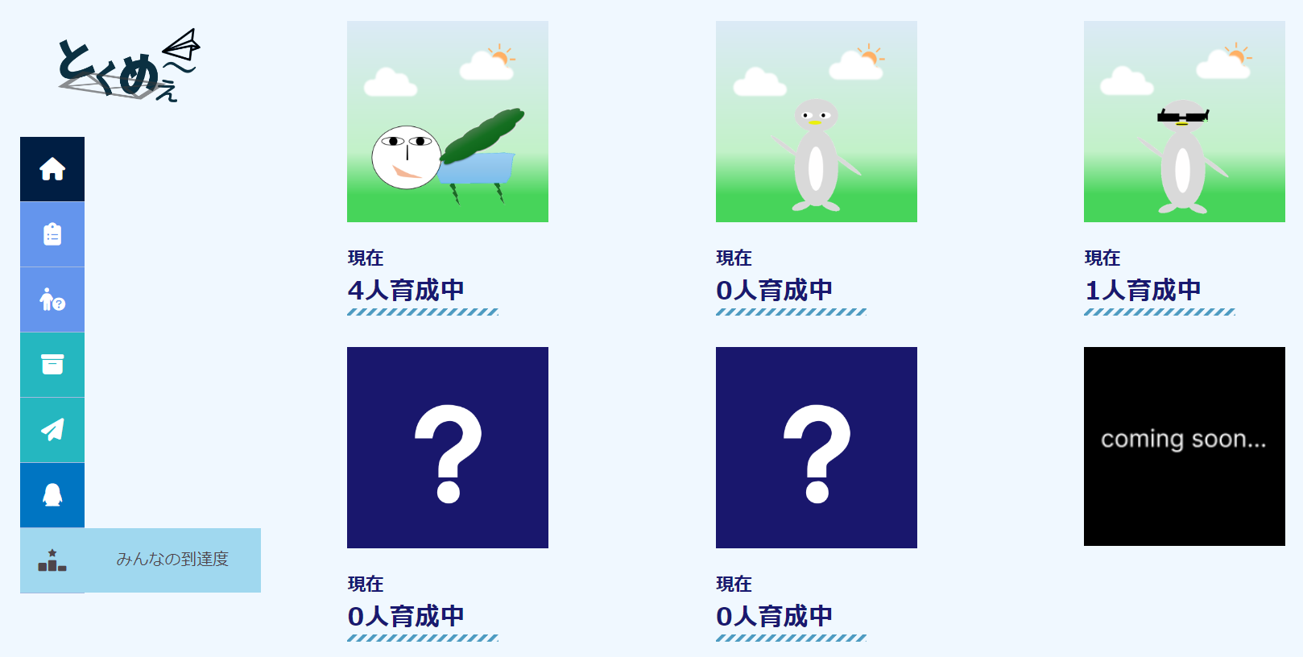
アノニくん育成
4. とくめぇ～でできること
他ユーザーのアノニくん育成段階がわかる
Notes:
（山口）
また「みんなの到達度」ページでは、あなたが育成した歴代のアノニくんを見ることや現在、何人がどのアノニくんを育てているかを確認することができます。
未到達段階のアノニくんは非表示となっています。
現在、搭載されているアノにくんの姿は5種類。あなたのアノニくんを成長させ、いろいろな姿のアノニくんに会いに行きましょう。➡

Slide 30
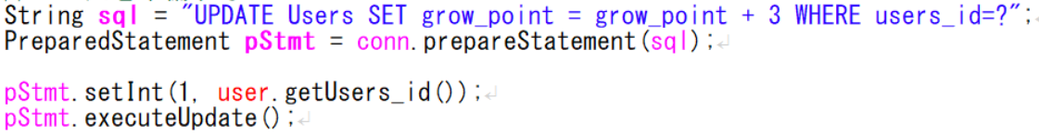
4. とくめぇ～でできること
とくめぇ～のここがスゴい！⑤
育成ptの獲得
行動 | 獲得pt
ログイン | 1pt
質問を投稿 | 3pt
質問に回答 | 3pt
ログアウト | 1pt
育成ptを貯めてアノニくんを育てられる！
各ユーザーが持つ育成ptに3pt加算するSQL文を質問時と回答時に実行する↓
Notes:
とくめぇ～のココがすごい5つ目は、育成ポイントの獲得機能です。
このアプリでは特定の行動によってポイントを獲得することで、アノニくんを育てることができます。
その日1回目のログインと18時より前のログアウトで1ポイント、質問の投稿と質問への回答で3ポイント獲得することができます。
貯まったポイントが一定の値を超えるとアノニくんが進化し、新しい姿を見ることができます。
この機能は、各ユーザーが持っている育成ポイントの情報に、1または3ポイント加算するというSQL文を、ログインや質問のタイミングにサーブレットで実行させることで実装しています。➡

Slide 31
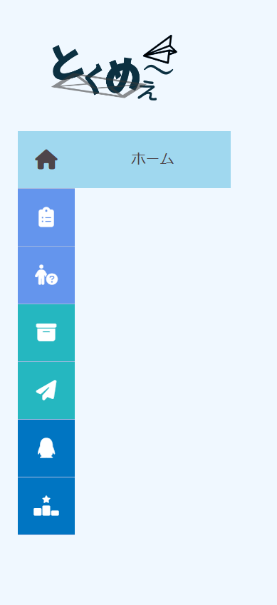
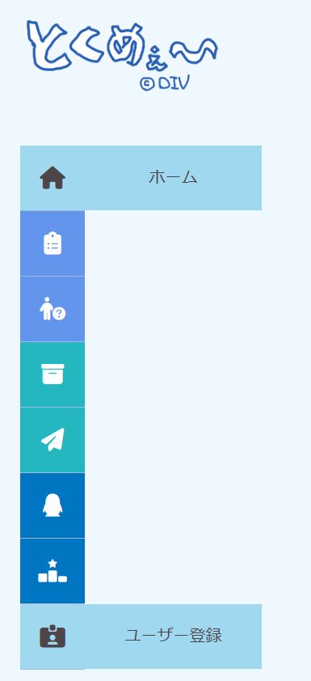
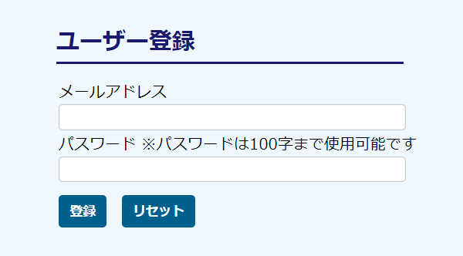
ユーザー登録
4. とくめぇ～でできること
管理者のみがユーザー登録機能を利用可能
メールアドレスとパスワードを 設定して登録
一般ユーザー
管理者
Notes:
最後の基本機能は、ユーザー登録機能についてです。
この機能は、管理者のみが利用することができます。一般のユーザーがログインした時はユーザー登録機能にアクセスすることはできませんが、管理者であるユーザーがログインした時のみ利用可能になります。➡

Slide 32
5. 「とくめぇ～」に追加したい機能
Notes:
[中田：開始]
次に、「とくめぇ～」に今後追加したい機能についてです➡

Slide 33
5. 「とくめぇ～」に追加したい機能
検索結果画面に入力した値を保持
要望の「宛先指定」をもっと有効に
利用する媒体のサイズに
依存しない画面設計
レスポンシブデザイン
「回答募集中」の質問が一定数以上貯まったら回答を促すアラートを
アノニくんが進化したときに、「進化したよ！」の豪華ポップアップ表示
アノニくんに動きを加える
Notes:
いくつか候補はありますが
今後、実装したい機能の1つはレスポンシブデザインです。➡
今回の画面設計は、現在利用しているパソコンの画面サイズに合わせて行いました。
そのためスマートフォンや他の媒体でアプリを利用する可能性を考えると、見た目が崩れてしまうことから、
レスポンシブデザインを取り入れ、対応機種を増やしていきたいという考えに至りました。
ご覧のように、他にも実装したかった機能がいくつかあります。
今回の実装は見送りましたが、ご要望があれば今後検討させていただく予定です。（5秒ほどとって）➡
[中田：終了]

Slide 34
6. チーム活動と総括
Notes:
（杤本）
最後に、チーム活動と総括について発表します。➡

Slide 35

チーム活動の振り返り
6. チーム活動
①
②
③
④
⑤
探り合い
テンポの良くない
チーム活動
共通の目標が形成
チームとして機能
チームの終結
Notes:
（杤本）
DIVのチーム活動はこのように進みました。➡１つ目揺れる
ほとんど初対面の状態であったため、お互いに探り合うような、テンポの良くないチーム活動から始まりました。➡2つ目揺れる
アプリ案もなかなか決まらず、話し合いでは意見を直接伝えるというよりも誘導するような発言が多かったです。➡3つ目揺れる
しかし、アプリを使用するユーザーを想定することにより、メンバー全員が作りたいと思えるようなアプリ案を考え出すことができました。➡4つ目揺れる
共通目標が決まったことで、アプリに対しての意見交換が積極的に行われるようになり、メンバー同士が「YES」「NO」をはっきり言い合える関係になっていきました。
また、話し合いの時間を長く設けたため作るものに対してのイメージが統一されており、プログラミングは順調に進めていくことができました。
➡5つ目揺れる
➡次のスライドへ

Slide 36
DIVチームのいいところ
6. チーム活動
なんでも確認
常にアップデート
チーム内Slackへの反応◎
思いやりがある
Notes:
（杤本）
DIVチームのいいところはこの4つです。➡1つ目表示
まず、メンバー全員の「チーム意識」が高く、どんなに小さな決断でもチーム全員に確認をとってから進めていました。➡2つ目表示
また、DIVチームのメンバーは常にアップデートを重ねてきました。
失敗や反省点は、「昨日はこうだったから、今日はもっとこうしたほうが良い」と翌日に話し合いを行い、改善していました。➡3つ目表示
チーム内チャットへの反応も良く、メンバーの投稿に対して常にリアクションが返ってきました。
そのリアクションも、「ありがとう」や「お願いします」など、思いやりに溢れるものばかりでした。➡次のスライドへ

Slide 37
学び 6月の開発演習を通して
6. チーム活動
常に感謝の気持ちや思いやりを
認識のすり合わせ
記録の大切さ
作業内容・進度などの確認
Notes:
（藤井）最後に、開発演習を通しての学びです。
今回のチーム活動を通し、私たちは４つの学びを得ることができました。➡1つ目表示
・話し合いをする中でつい強い口調になってしまうことも
「言い過ぎた、ごめん」というような言葉で険悪な雰囲気にはならなかった
「～思いやりを持つことの重要さを学びました」➡2つ目表示
・要件定義に時間をかけ、他のチームと比べて出遅れた しっかりやったから後々行き詰まるようなことがなかった
「行き詰まることはありませんでした」➡3つ目表示
・要件定義に関連して、5月と違ってチームで作業する 同じアプリを思い描けるよう作りたいものに対して言語化必要
「実際に作業していくと仕様書など作成資料を振り返ることが多く、記録の大切さを実感しました」➡4つ目表示
4つの学びの中でも、特に体験として学ぶことができたものが、作業内容や進度を確認することの大切さです。➡

Slide 38

Github事変
6. チーム活動
複数人が同じファイルを編集
結合に失敗！
1日分の作業データ消失⁉
➡作業確認を重要視するように
Notes:
（藤井）はじめはお互いの進捗を短いスパンで確認し合うことを意識して行っていましたが、作業が複雑になるにつれ確認への意識が薄れていました。
そんな状態で作業を進めていた私たちに事件が起きました。それはGithub事変です。➡ネコと文字出てくる
Githubとは開発演習で使用した、ファイルの保存・共有アプリです。
ファイルを分担して進めていたはずが、いつの間にか複数人が同じファイルで作業したことでGithubで競合が起こり、結合に失敗してその日の作業データが消えてしまいました。「１日の作業が水の泡になった!」とチームは騒然となりました。
しかし、チームで協力して更新履歴をさかのぼり、ほとんどのデータを復元することができました。このことを教訓にし、DIVチームでは作業の確認を重要視するようになりました。
➡文字動く
➡次のスライドへ

Slide 39
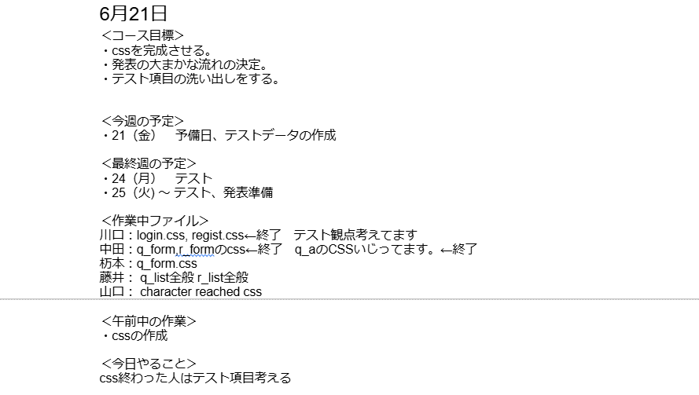
議事録みせちゃいます
6. チーム活動
Google ドキュメントを共有
リアルタイムで更新！
Notes:
（藤井）github事変以降は、議事録に「作業中ファイル」という項目を作成し、
このように個人が操作しているファイルが一目で分かるようにしていました。➡

Slide 40
学び 6月の開発演習を通して
6. チーム活動
常に感謝の気持ちや思いやりを
認識のすり合わせ
記録の大切さ
作業内容・進度などの確認
Notes:
今日でこのチームも解散。7月からはそれぞれの場所で業務や研修が始まります。
新たな環境でも、これら4つの学びを胸に頑張っていきます。
➡

Slide 41
謝辞
チームメンバー
講師の皆様、ならびに研修事務局の皆様
一緒に学習したクラスの仲間
３か月間研修へ参加させてくださった企業の皆様
御礼申し上げます
Notes:
最後になりますが、この研修で関わったすべての皆様に厚くお礼申し上げます。➡

Slide 42
僕たちはいつもあなたの心の中に！
Let’s growing anoni !!
Notes:
これでDIVの発表を終わります。ご清聴ありがとうございました。

